Slide 1
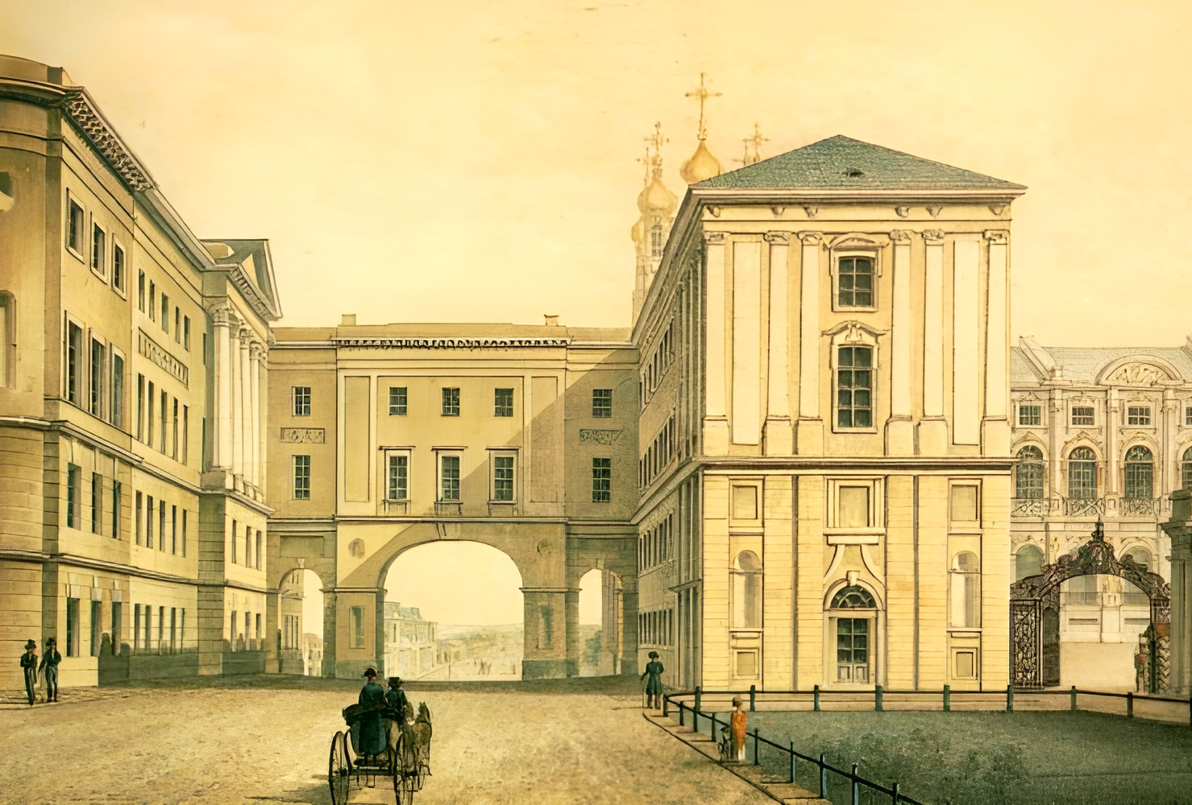
Царское Село
Александр Сергеевич Пушкин
Шилкин Михаил, Щотковский Константин

Slide 2
Царскосельский лицей
Царскосельский лицей был открыт 19 октября 1811 года как привилегированное высшее учебное заведение для подготовки государственных деятелей. Он располагался в Царском Селе — живописной летней резиденции императоров под Петербургом. Лицей создавался с целью дать всестороннее образование "будущим столпам отечества". Именно здесь, в стенах этого уникального учебного заведения, провёл шесть лет своей жизни юный Александр Пушкин.

Slide 3
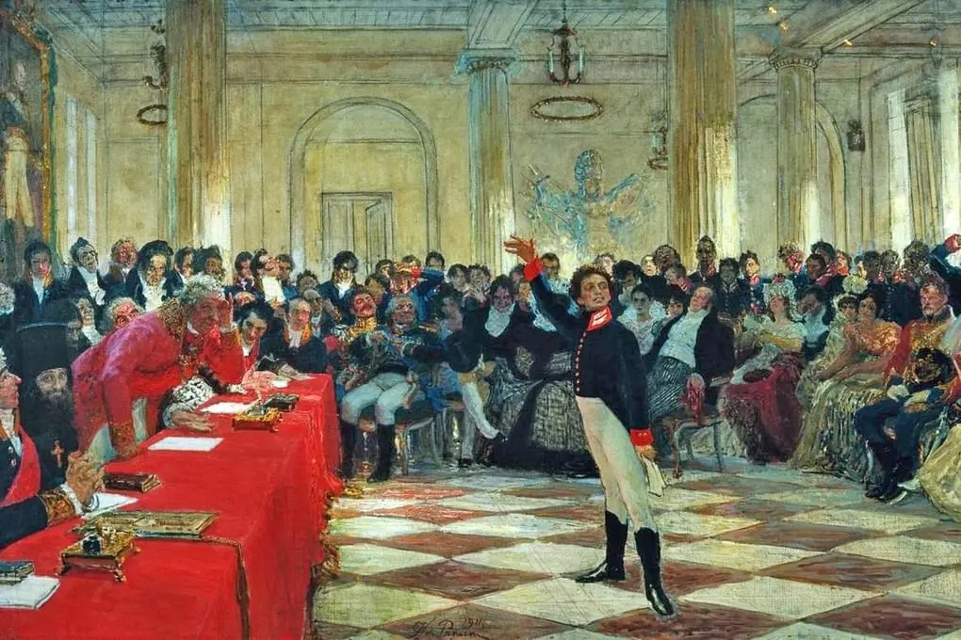
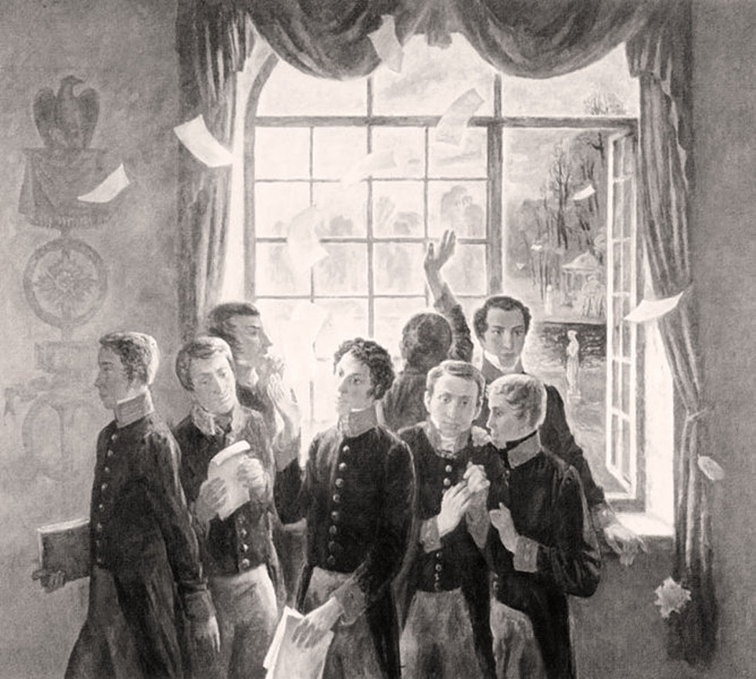
Поступление в Лицей
Двенадцатилетний Александр Пушкин был зачислен в первый набор Лицея, куда отбирали всего тридцать воспитанников. Его поступлению способствовал дядя, известный поэт Василий Львович Пушкин. Жизнь лицеистов была строго регламентирована: подъём в шесть утра, занятия, прогулки. Выпускники Лицея приравнивались к университетским и получали высокие гражданские чины, что открывало им блестящие карьерные перспективы.

Slide 4
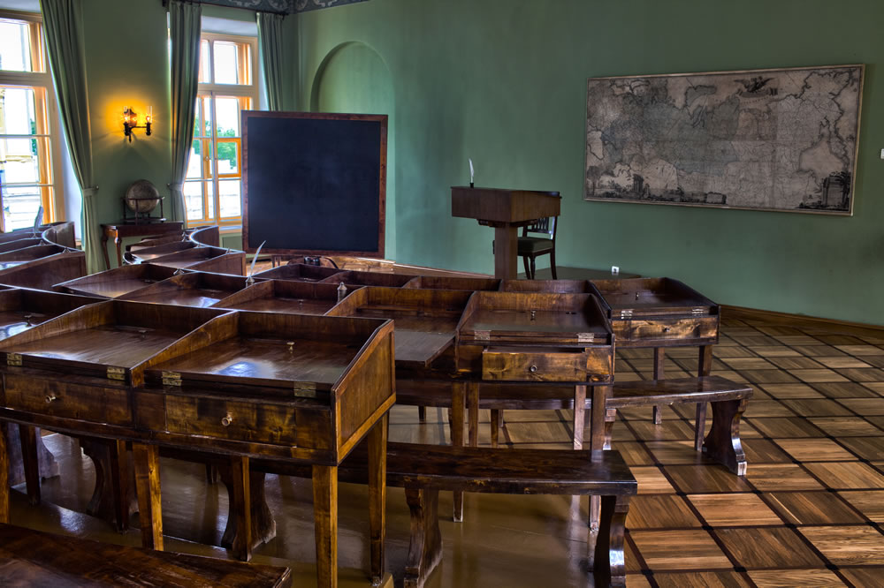
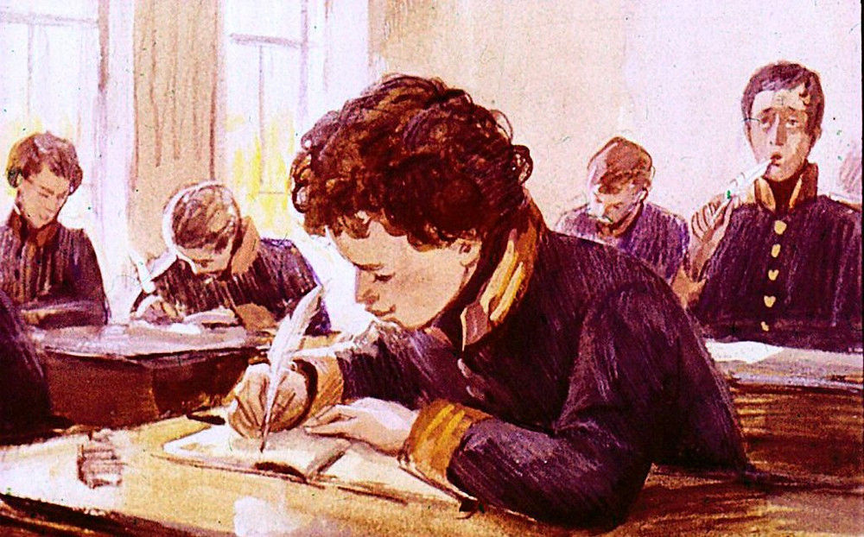
Учёба
Образование в Лицее было энциклопедическим. Однако с первых лет учёбы проявилась неравномерность успехов Пушкина. Он с огромным увлечением и блеском занимался словесностью, историей и французской поэзией, но при этом часто запускал точные и формальные дисциплины. В частности, он показывал посредственные результаты в математике и логике, а на уроках закона Божьего и немецкого языка мог откровенно скучать. Педагоги отмечали его нерадивость и нежелание заниматься тем, что ему неинтересно.

Slide 5
Друзья
Несмотря на учебные трудности, Лицейское братство стало одной из самых важных и светлых страниц в жизни Пушкина. Здесь он нашёл верных друзей, пронёсших свою привязанность через всю жизнь. Его ближайшими друзьями были Иван Пущин, будущий декабрист, Антон Дельвиг, поэт и товарищ по литературным увлечениям, Вильгельм Кюхельбекер, также ставший поэтом, и Александр Горчаков, будущий канцлер России. Эта дружба стала для Пушкина огромной нравственной опорой.

Slide 6
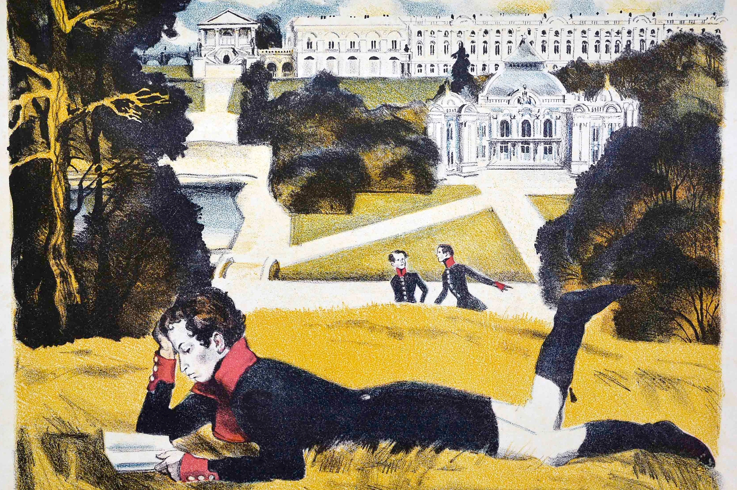
Творческое пробуждение
Именно в Лицее, несмотря на слабые оценки по многим предметам, раскрылся поэтический гений Пушкина. За шесть лет он написал около 130 стихотворений. Подлинным триумфом стал публичный экзамен 8 января 1815 года, где юный поэт прочитал своё патриотическое стихотворение "Воспоминания в Царском Селе". Присутствовавший на экзамене патриарх русской литературы Гавриил Державин был потрясён и благословил молодое дарование. Это был звёздный час лицеиста Пушкина, который затмил все его учебные неудачи.

Slide 7
Влияние войны 1812 г.
Отечественная война 1812 года стала глубоким потрясением для всего поколения, не обойдя стороной и стены Лицея. Царское Село находилось на пути следования войск и эвакуированных. Лицеисты, включая Пушкина, с восторгом и волнением наблюдали за марширующими полками, провожали их, впитывая всеобщий патриотический подъём. Эти впечатления нашли непосредственное отражение в его раннем творчестве, наполнив стихи темой служения Отечеству и гражданского долга.

Slide 8
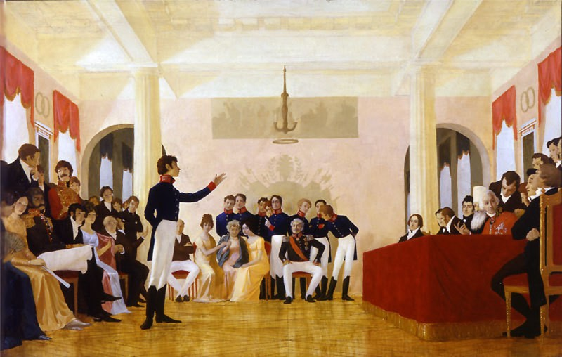
Окончание Лицея
9 июня 1817 года состоялся первый выпуск Царскосельского лицея. При итоговом подсчёте баллов академические успехи Пушкина оказались более чем скромными. Из 29 выпускников он занял лишь 26-е место, показав отличные результаты только в российской и французской словесности, а также в фехтовании. По окончании он был определён на службу в Коллегию иностранных дел в чине коллежского секретаря и переехал в Петербург. Однако связь с Лицеем он пронёс через всю жизнь, ежегодно отмечая 19 октября.

Slide 9
Итоги
Лицейский период стал фундаментом всей последующей жизни и творчества Александра Пушкина. Несмотря на посредственные оценки, именно здесь он сформировался как великий поэт. Лицей дал ему не оценки в табели, а нечто неизмеримо большее: уникальную интеллектуальную среду, внутреннюю свободу, первую славу и верных друзей на всю жизнь. Тема Лицея, дружбы, Царского Села стала одной из центральных в его поэзии. Сам Пушкин называл Лицей "отечеством" своей души.

Slide 10
Спасибо за внимание!

